Slide 1
Microservice Architecture
otus.ru

Slide 2


Меня хорошо видно
& слышно?

Slide 3
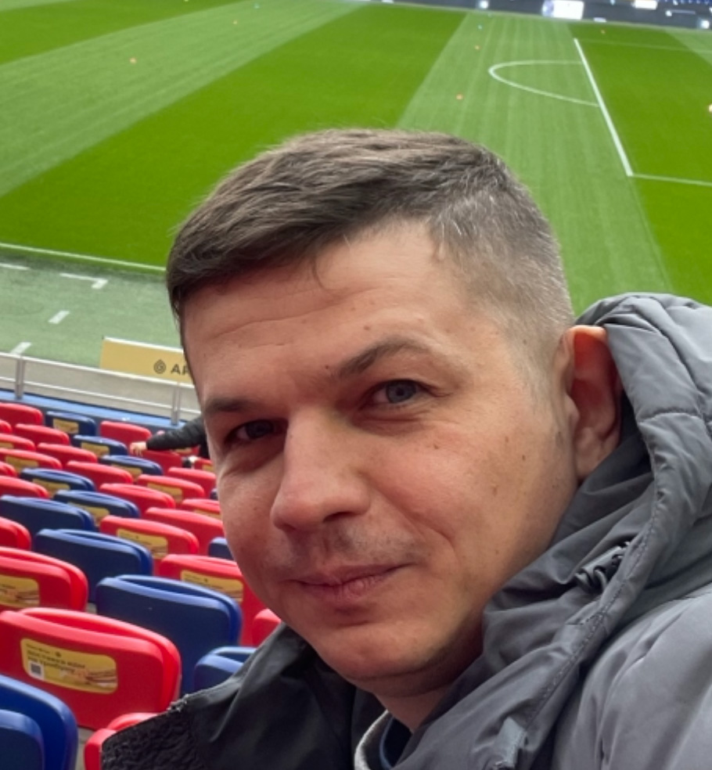
Защита проекта
Тема: «Бизнес-коммуникатор для ПО аптек»
Кузнецов Дмитрий
Web-программист

Slide 4
План защиты
Текущие проблемы
Цели проекта
Используемые технологии
Что получилось
Схемы/архитектура
Выводы

Slide 5
Текущие проблемы
1. | Ооооочень долгий цикл релиза — 60 дней время жизни задачи
2. | Слабая масштабируемость — 90% CPU на одну legacy-таску
3. | Сложность — от 3-х месяцев на сеньора-помидора
4. | Deploy — на 30 минут приходится останавливать приложение

Slide 6
Цели проекта
1. | Составить общий план
2. | Реализовать общее взаимодействие системы
3. | Упрощённая реализация неочевидных решений
4. | Инициализация инфраструктурного слоя

Slide 7
Образовательные цели
1. | Систематизация существующих знаний
2. | Знакомство с современными подходами
3. | K8S с нуля

Slide 8
Используемые технологии
1. | ASP.NET Core 8
2. | React
3. | K8S Prometheus + Grafana Rabbit MQ PostgreSQL Redis ELK Keycloak (Identity server 4)

Slide 9
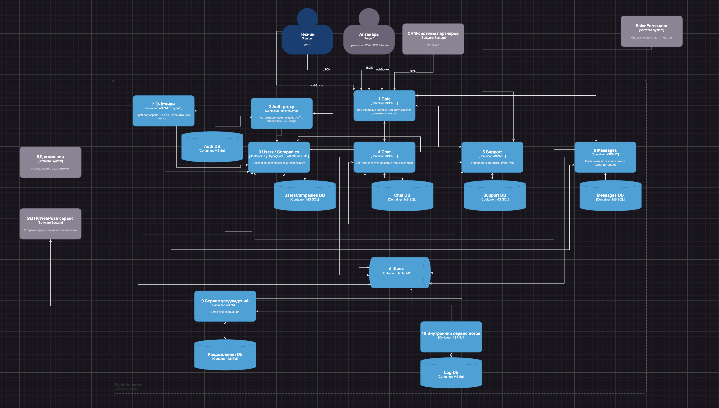
Что получилось
План на 100%
Реализация — 85%
https://github.com/kdeit/wtm.git
1 – С4 - 1
2 – С4 - 2
3 – Gate
4 – Аутентификация (keycloak VS identity)
5 – HTTP-общение между сервисами
6 — Шина
7 — Сервис Assistance + Сага для транзакций
8 — Логи и шардирование
9 — Счётчики и GRPC
10 — Мониторинг
11 — Тестирование / нагрузочное

Slide 10
Выводы и планы по развитию
1. | Микросервисная архитектура — скорее «Да», но только если необходимо
2. | K8S — точно «Да»
3. | План по развитию: практика на реальных задачах, затем повтор теории.

Slide 11
Спасибо за внимание!

